Slide 1



Slide 2
TẬP HÁT CỘNG ĐOÀN

Slide 3
Đk: Lời Chúa rơi vào đất tốt sẽ khai hoa kết trái nhiều.

Slide 4
Hạt giống là Lời Thiên Chúa, Người gieo giống là Đức Ki-tô, những ai tuân giữ Lời Người sẽ tồn tại muôn đời.
Alleluia - Alleluia:
Alleluia …

Slide 6
Ca Nhập Lễ
Lời Chúa
Thế Thông

Slide 7
Tk1. Lời Chúa đã đến trong tâm hồn. Lời Chúa đã trổ sinh tốt tươi. Ai ơi mở lòng ra đón nhận. Lời Người sẽ soi sáng trí lòng.
>>

Slide 8
ĐK: Chúa cúi xuống đến bên con nguời cho ta nghe nhịp vỗ yêu thương, cho ta nghe tình yêu thôi thúc đây chân lý vẫy gọi người ơi.

Slide 9
Tk2. Lời Chúa ấm áp bao ân tình. Lời Chúa tràn đầy muôn phúc vinh cho ta được huởng ơn thái bình. Lời Người ngàn năm mãi vững bền.
>>

Slide 10
ĐK: Chúa cúi xuống đến bên con nguời cho ta nghe nhịp vỗ yêu thương, cho ta nghe tình yêu thôi thúc đây chân lý vẫy gọi người ơi

Slide 11
Tk3. Lời Chúa sức sống bao tâm hồn. Lời Chúa là nguồn ơn tái sinh. cho ta tìm được ơn cứu độ. Lời Người ngàn năm với đất trời.
>>

Slide 12
ĐK: Chúa cúi xuống đến bên con nguời cho ta nghe nhịp vỗ yêu thương, cho ta nghe tình yêu thôi thúc đây chân lý vẫy gọi người ơi.

Slide 14
KINH VINH DANH
Ca Lên Đi 2

Slide 15
Chủ tế: Vinh danh Thiên Chúa trên các tầng trời.
Cộng đoàn: Và bình an dưới thế, bình an dưới thế cho người thiện tâm.

Slide 16
Chúng con ca ngợi Chúa.
Chúng con chúc tụng Chúa.
Chúng con thờ lạy Chúa.
Chúng con tôn vinh Chúa.

Slide 17
Chúng con cảm tạ Chúa vì vinh quang cao cả Chúa.
Lạy Chúa là Thiên Chúa, là Vua trên trời, là Chúa Cha toàn năng.

Slide 18
Lạy Con Một Thiên Chúa Chúa Giê-su Ki-tô.
Lạy Chúa là Thiên Chúa, là Chiên Thiên Chúa, là Con Đức Chúa Cha.

Slide 19
Chúa xoá tội trần gian, xin thương, xin thương, xin thương xót chúng con.
Chúa xoá tội trần gian, xin nhận lời chúng con cầu khẩn.

Slide 20
Chúa ngự bên hữu Đức Chúa Cha, xin thương, xin thương, xin thương xót chúng con.

Slide 21
Vì lạy Chúa Giê-su Ki-tô, chỉ có Chúa là Đấng Thánh, chỉ có Chúa là Chúa, chỉ có Chúa là Đấng Tối Cao, cùng Đức Chúa Thánh Thần trong vinh quang Đức Chúa Cha. A-men. A-men.

Slide 22
KINH VINH DANH

Slide 23
Chủ tế: Vinh danh Thiên Chúa trên các tầng trời.
A+B: Và bình an dưới thế cho người thiện tâm.

Slide 24
A: Chúng con ca ngợi Chúa.
B: Chúng con chúc tụng Chúa.
A: Chúng con thờ lạy Chúa.
B: Chúng con tôn vinh Chúa.

Slide 25
A: Chúng con cảm tạ Chúa vì vinh quang cao cả Chúa.
B: Lạy Chúa là Thiên Chúa, là Vua trên trời, là Chúa Cha toàn năng.

Slide 26
A: Lạy con một Thiên Chúa, Chúa Giêsu Kitô.
B: Lạy Chúa là Thiên Chúa, là Chiên Thiên Chúa là Con Đức Chúa Cha.

Slide 27
A: Chúa xóa tội trần gian, xin thương xót chúng con.
B: Chúa xóa tội trần gian, xin nhậm lời chúng con cầu khẩn.

Slide 28
A: Chúa ngự bên hữu Đức Chúa Cha, xin thương xót chúng con.
B: Vì lạy Chúa Giêsu Kitô, chỉ có Chúa là Đấng Thánh.

Slide 29
Chỉ có Chúa là Chúa, chỉ có Chúa là đấng tối cao.
A+B: Cùng Đức Chúa Thánh Thần trong vinh quang Đức Chúa Cha.
Amen.

Slide 31


Slide 32
Thánh Vịnh 64
Chúa Nhật XV Thường Niên
Năm A

Slide 33
Đk: Lời Chúa rơi vào đất tốt sẽ khai hoa kết trái nhiều.

Slide 34
Tk1: Chúa thăm đất cho mưa gội nhuần, cho ngập tràn phú túc giàu sang. Cho sông ngòi trào nước mênh mông, dọn sẵn sàng đợi lúa trổ bông.

Slide 35
Đk: Lời Chúa rơi vào đất tốt sẽ khai hoa kết trái nhiều.

Slide 36
Tk2: Đất đai Chúa lo thu dọn sạch, cho đường cày ứ nước bậm sâu. San cho bằng từng chút mô cao, hạt nảy mầm nhờ Chúa đổ mưa.

Slide 37
Đk: Lời Chúa rơi vào đất tốt sẽ khai hoa kết trái nhiều.

Slide 38
Tk3: Phúc ân Chúa quanh năm dư đầy, hoa màu ngợp lối bước Ngài đi. Nơi hoang địa tràn nước trong xanh, và núi đồi phục sức đẹp xinh.

Slide 39
Đk: Lời Chúa rơi vào đất tốt sẽ khai hoa kết trái nhiều.

Slide 40
Tk4: Lúa tươi tốt rung rinh dạt dào, chiên cừu phủ trắng xóa đồng xanh. Muôn muôn loài hợp tiếng hoan ca, lời hát hò cùng lúc trổi cao.

Slide 41
Đk: Lời Chúa rơi vào đất tốt sẽ khai hoa kết trái nhiều.

Slide 42


Slide 43
Hạt giống là Lời Thiên Chúa, Người gieo giống là Đức Ki-tô, những ai tuân giữ Lời Người sẽ tồn tại muôn đời.
Alleluia - Alleluia:
Alleluia …

Slide 44


Slide 45
KINH TIN KÍNH

Slide 46
Tôi tin kính một Thiên Chúa là Cha toàn năng, Đấng tạo thành trời đất, muôn vật hữu hình và vô hình.

Slide 47
Tôi tin kính một Chúa Giêsu Kitô, Con Một Thiên Chúa, Sinh bởi Đức Chúa Cha từ trước muôn đời.

Slide 48
Người là Thiên Chúa bởi Thiên Chúa, Ánh Sáng bởi Ánh Sáng, Thiên Chúa thật bởi Thiên Chúa thật,

Slide 49
được sinh ra mà không phải được tạo thành, đồng bản thể với Đức Chúa Cha: nhờ Người mà muôn vật được tạo thành.

Slide 50
Vì loài người chúng ta và để cứu độ chúng ta, Người đã từ trời xuống thế.

Slide 51
Bởi phép Đức Chúa Thánh Thần, Người đã nhập thể trong lòng Trinh Nữ Maria, và đã làm người.

Slide 52
Người chịu đóng đinh vào thập giá vì chúng ta, thời quan Phongxiô Philatô; Người chịu khổ hình và mai táng, ngày thứ ba Người sống lại như lời Thánh Kinh.

Slide 53
Người lên trời, ngự bên hữu Đức Chúa Cha, và Người sẽ lại đến trong vinh quang để phán xét kẻ sống và kẻ chết, Nước Người sẽ không bao giờ cùng.

Slide 54
Tôi tin kính Đức Chúa Thánh Thần là Thiên Chúa và là Đấng ban sự sống, Người bởi Đức Chúa Cha và Đức Chúa Con mà ra,

Slide 55
Người được phụng thờ và tôn vinh cùng với Đức Chúa Cha và Đức Chúa Con: Người đã dùng các tiên tri mà phán dạy.

Slide 56
Tôi tin Hội Thánh duy nhất thánh thiện công giáo và tông truyền.

Slide 57
Tôi tuyên xưng có một Phép Rửa để tha tội. Tôi trông đợi kẻ chết sống lại và sự sống đời sau. Amen.

Slide 58

Lời Nguyện Tín Hữu

Slide 59

Là Đây Của Lễ
Ngọc Linh

Slide 60
Tk1: Với những lao nhọc mồ hôi nước mắt. Với những ưu phiền và những xót xa. Là đây của lễ tiến dâng về Cha. Là đây của lễ, lễ dâng mọn hèn.

Slide 61
Đk: Xin cho cuộc đời con như bánh rượu lừng hương. Xin cho cuộc đời con luôn sáng ngời yêu thương.

Slide 62
Tk2: Với những vui buồn thời gian lớp lớp. Với những kiếm tìm và những ước mơ. Là đây của lễ tiến dâng về Cha. Là đây của lễ, lễ dâng mọn hèn.

Slide 63
Đk: Xin cho cuộc đời con như bánh rượu lừng hương. Xin cho cuộc đời con luôn sáng ngời yêu thương.

Slide 64
Tk3: Với những ân cần sẻ chia tấm bánh. Với những hy vọng ngày mai sáng tươi. Là đây của lễ tiến dâng về Cha. Là đây của lễ, lễ dâng mọn hèn.

Slide 65
Đk: Xin cho cuộc đời con như bánh rượu lừng hương. Xin cho cuộc đời con luôn sáng ngời yêu thương.

Slide 68
Ca Nguyện Hiệp Lễ
Hạt Giống Lời Chúa
Thái Nguyên

Slide 69
Đk: Lạy Chúa! Cho con biết lắng nghe biết sống theo Lời Ngài, đừng để đam mê làm cho Lời Chúa hóa ra xa lạ. Lạy Chúa! Xin thương giúp chúng con dọn sạch đất tâm hồn, để cho Lời Ngài như hạt giống mọc lên.

Slide 70
Tk1: Có hạt rơi vào lòng con như rơi trên vệ đường. Có hạt rơi vào lòng con như rơi vào sỏi đá. Có hạt rơi vào lòng con như rơi trên bụi gai. Có hạt được rơi vào đất tốt hoa trái ra dồi dào.

Slide 71
Đk: Lạy Chúa! Cho con biết lắng nghe biết sống theo Lời Ngài, đừng để đam mê làm cho Lời Chúa hóa ra xa lạ. Lạy Chúa! Xin thương giúp chúng con dọn sạch đất tâm hồn, để cho Lời Ngài như hạt giống mọc lên.

Slide 72
Tk2: Bao lần nghe Lời của Chúa tim con như lạnh lùng. Nghe Lời nhưng lòng mông lung đi xa lạc muôn lối. Bao lần nghe Lời của Chúa tâm con vẫn lặng câm. Bao lần đời con đã xa tránh Lời Chúa nơi lòng mình.

Slide 73
Đk: Lạy Chúa! Cho con biết lắng nghe biết sống theo Lời Ngài, đừng để đam mê làm cho Lời Chúa hóa ra xa lạ. Lạy Chúa! Xin thương giúp chúng con dọn sạch đất tâm hồn, để cho Lời Ngài như hạt giống mọc lên.

Slide 74
Tk3: Trong lòng con còn ngổn ngang lo toan cho đời mình. Trong lòng con sợ hy sinh nên xa rời Lời Chúa. Ước gì ngôi nhà đời con luôn xây trên Lời Chúa. Ước gì lòng con hằng yêu mến Lời Chúa trót đời mình.

Slide 75
Đk: Lạy Chúa! Cho con biết lắng nghe biết sống theo Lời Ngài, đừng để đam mê làm cho Lời Chúa hóa ra xa lạ. Lạy Chúa! Xin thương giúp chúng con dọn sạch đất tâm hồn, để cho Lời Ngài như hạt giống mọc lên.

Slide 77
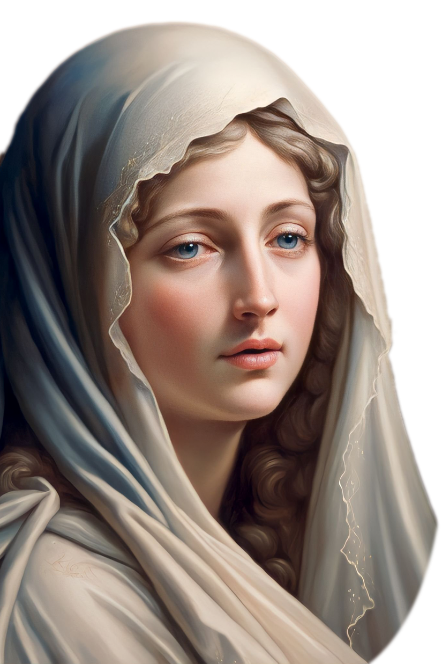
Ca Kết Lễ
Dâng Mẹ
Hoài Đức

Slide 78
Đk: Lạy Mẹ Ma - ri - a Mẹ Thiên Chúa Mẹ Đồng Trinh. Đoàn con chung tiếng hát chung tấm lòng dâng đời sống. Lạy Mẹ Ma - ri - a Mẹ nhân ái Mẹ hiển vinh. Mẹ chính là Nữ Vương là trạng sư là Mẹ con.

Slide 79
Tk1: Con dâng Mẹ đây tâm hồn đây trí khôn. Cả dĩ vãng cả hiện tại với tương lai. Đức thiện toàn con cương quyết gắng đi tới. Trông lên Mẹ là gương mẫu của đời con.

Slide 80
Đk: Lạy Mẹ Ma - ri - a Mẹ Thiên Chúa Mẹ Đồng Trinh. Đoàn con chung tiếng hát chung tấm lòng dâng đời sống. Lạy Mẹ Ma - ri - a Mẹ nhân ái Mẹ hiển vinh. Mẹ chính là Nữ Vương là trạng sư là Mẹ con.

Slide 81
Tk2: Yêu thanh bần yêu vâng lời yêu khiết trinh. Và yêu sống trên con đường Chúa đi xưa. Xứng con Mẹ con vui bước tới Thiên Chúa. Hy sinh nhiều vì bác ái quên lợi danh.

Slide 82
Đk: Lạy Mẹ Ma - ri - a Mẹ Thiên Chúa Mẹ Đồng Trinh. Đoàn con chung tiếng hát chung tấm lòng dâng đời sống. Lạy Mẹ Ma - ri - a Mẹ nhân ái Mẹ hiển vinh. Mẹ chính là Nữ Vương là trạng sư là Mẹ con.

Slide 83
Tk3: Con nguyện cầu con trung thành con quyết tâm. Mẹ nhận lấy cả tâm hồn con kính dâng lên. Sống bên Mẹ muôn ơn thánh giúp con tiến. Xin che chở giờ sau hết qua trần gian.

Slide 84
Đk: Lạy Mẹ Ma - ri - a Mẹ Thiên Chúa Mẹ Đồng Trinh. Đoàn con chung tiếng hát chung tấm lòng dâng đời sống. Lạy Mẹ Ma - ri - a Mẹ nhân ái Mẹ hiển vinh. Mẹ chính là Nữ Vương là trạng sư là Mẹ con.

